Slide 1
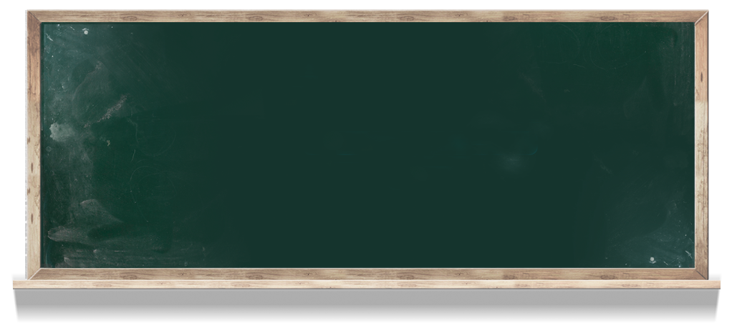
maven企业级实战
22_一张图带你彻底看懂
maven的生命周期以及plugin执行原理
版权所有
中华石杉
中华石杉大讲堂
联系QQ：2310879776

